Slide 1
CHÀO MỪNG QUÝ THẦY CÔ VÀ CÁC EM HỌC SINH

Slide 2
A. HOẠT ĐỘNG KHỞI ĐỘNG

Slide 3



c)
Nhiệm vụ của hai đội là dựa vào kiến thức về các phép tính hai phân số đã học , điền số thích hợp vào ô vuông để hoàn thành các phép tính sau. Đội nào nhanh hơn là đội chiến thắng.

Slide 4

ĐÁP ÁN
Notes:
Để biết tại sao bitu có thể ra được đáp án nhanh như vậy, cô và các e sẽ cùng tìm hiểu qua bài hôm nay nhé

Slide 5
Tiết 3-4: BÀI 2.
CÁC PHÉP TÍNH VỚI SỐ HỮU TỈ

Slide 6
B. HOẠT ĐỘNG HÌNH THÀNH KIẾN THỨC

Slide 7

BÀI 2. CÁC PHÉP TÍNH VỚI SỐ HỮU TỈ
I. CỘNG,TRỪ HAI SỐ HỮU TỈ
HĐKP 1
Từ mặt nước biển, một thiết bị khảo sát lặn xuống $\frac{43}{6}$ m. Sau đó thiết bị tiếp tục lặn xuống thêm 5,4 m nữa. Hỏi khi đó thiết bị khảo sát ở độ cao bao nhiêu mét so với mực nước biển?
Giải:
Thiết bị khảo sát ở độ cao so với mực nước biển là:
Vậy thiết bị khảo sát ở độ cao so với mực nước biển

Slide 8
BÀI 2. CÁC PHÉP TÍNH VỚI SỐ HỮU TỈ
I. CỘNG,TRỪ HAI SỐ HỮU TỈ
Kết luận
Để cộng, trừ hai số hữu tỉ x,y ta có thể viết chúng dưới dạng hai phân số rồi áp dụng quy tắc cộng, trừ phân số

Slide 9
BÀI 2. CÁC PHÉP TÍNH VỚI SỐ HỮU TỈ
I. CỘNG, TRỪ HAI SỐ HỮU TỈ
THỰC HÀNH 1
Tính.
Giải:

Slide 10
BÀI 2. CÁC PHÉP TÍNH VỚI SỐ HỮU TỈ
II. TÍNH CHẤT CỦA PHÉP CỘNG SỐ HỮU TỈ
Cho biểu thức
Tính giá trị của M theo 2 cách:
a)Thực hiện phép tính từ trái sang phải
b) Nhóm các số hạng thích hợp rồi thực hiện phép tính
HĐKP 2
Giải:

Slide 11
BÀI 2. CÁC PHÉP TÍNH VỚI SỐ HỮU TỈ
II. TÍNH CHẤT CỦA PHÉP CỘNG SỐ HỮU TỈ
KẾT LUẬN
Phép cộng số hữu tỉ cũng có các tính chất như phép cộng số nguyên: giao hoán, kết hợp và cộng với số 0

Slide 12
BÀI 2. CÁC PHÉP TÍNH VỚI SỐ HỮU TỈ
II. TÍNH CHẤT CỦA PHÉP CỘNG SỐ HỮU TỈ
THỰC HÀNH 3
Tính giá trị của biểu thức sau một cách hợp lý
Giải:

Slide 13
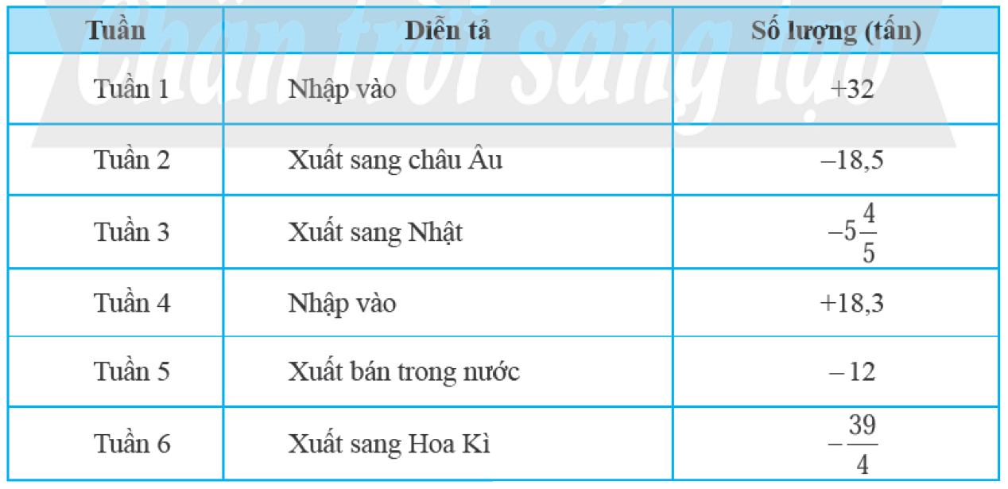
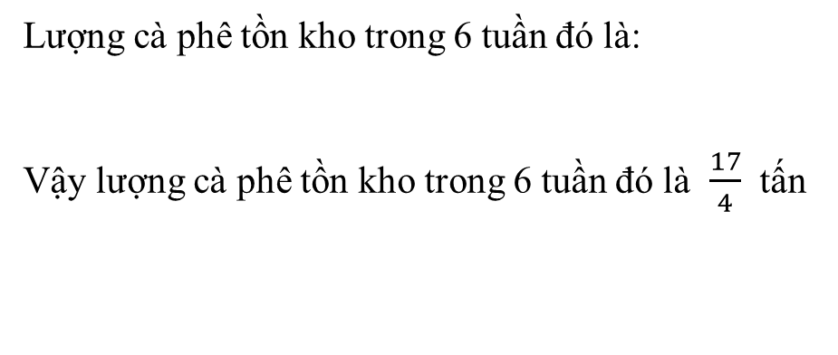
BÀI 2. CÁC PHÉP TÍNH VỚI SỐ HỮU TỈ
II. TÍNH CHẤT CỦA PHÉP CỘNG SỐ HỮU TỈ
VẬN DỤNG 1
Giải:
Lượng cà phê tồn kho trong 6 tuần đó là:
Vậy lượng cà phê tồn kho trong 6 tuần đó là $\frac{17}{4}$ tấn
tấn

Slide 14
HƯỚNG DẪN VỀ NHÀ
Ôn lại những kiến thức đã học trong bài.
Chuẩn bị bài phần tiếp theo 3 và 4 “CÁC PHÉP TÍNH VỚI SỐ HỮU TỈ”

Slide 15
CẢM ƠN CÁC EM ĐÃ CHÚ Ý BÀI GIẢNG

